Slide 1
CSAPP ch03 程序的机器级表示

Slide 2
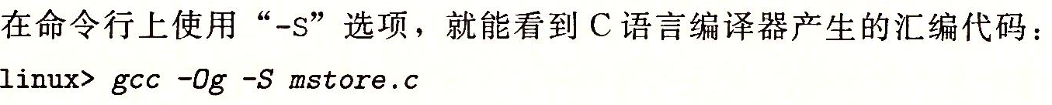
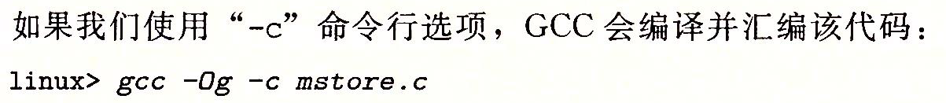
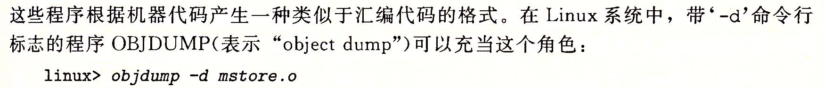
Notes:
关于GCC命令

Slide 3
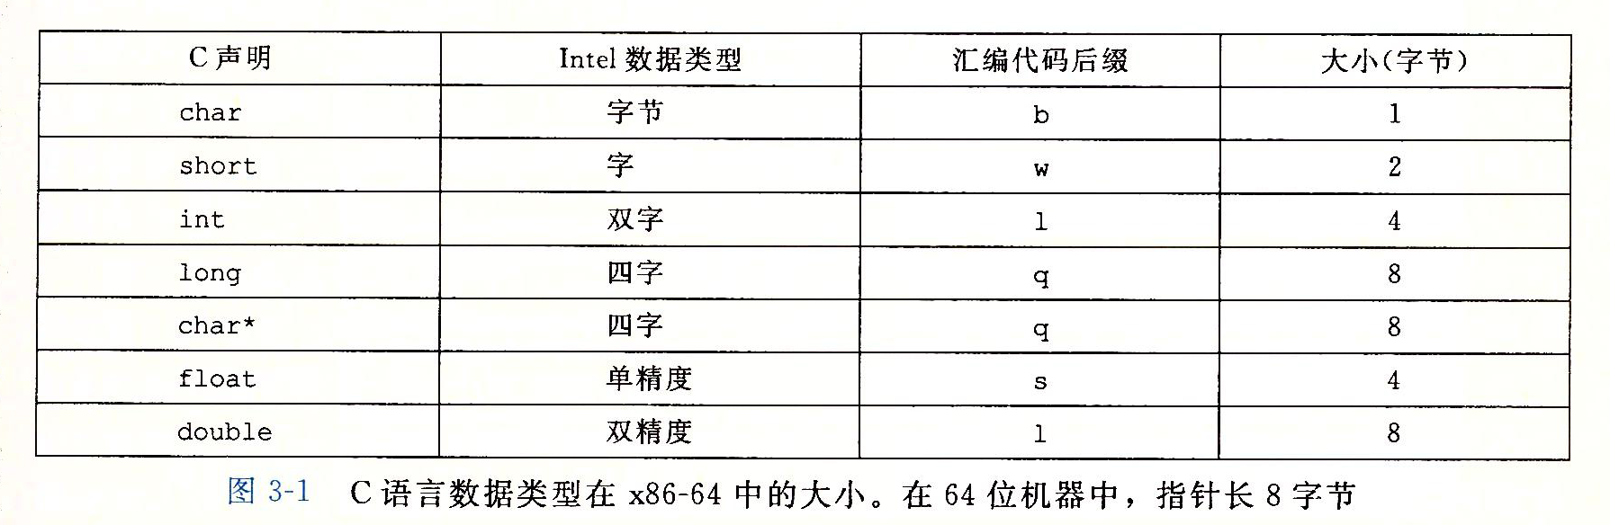

Slide 4
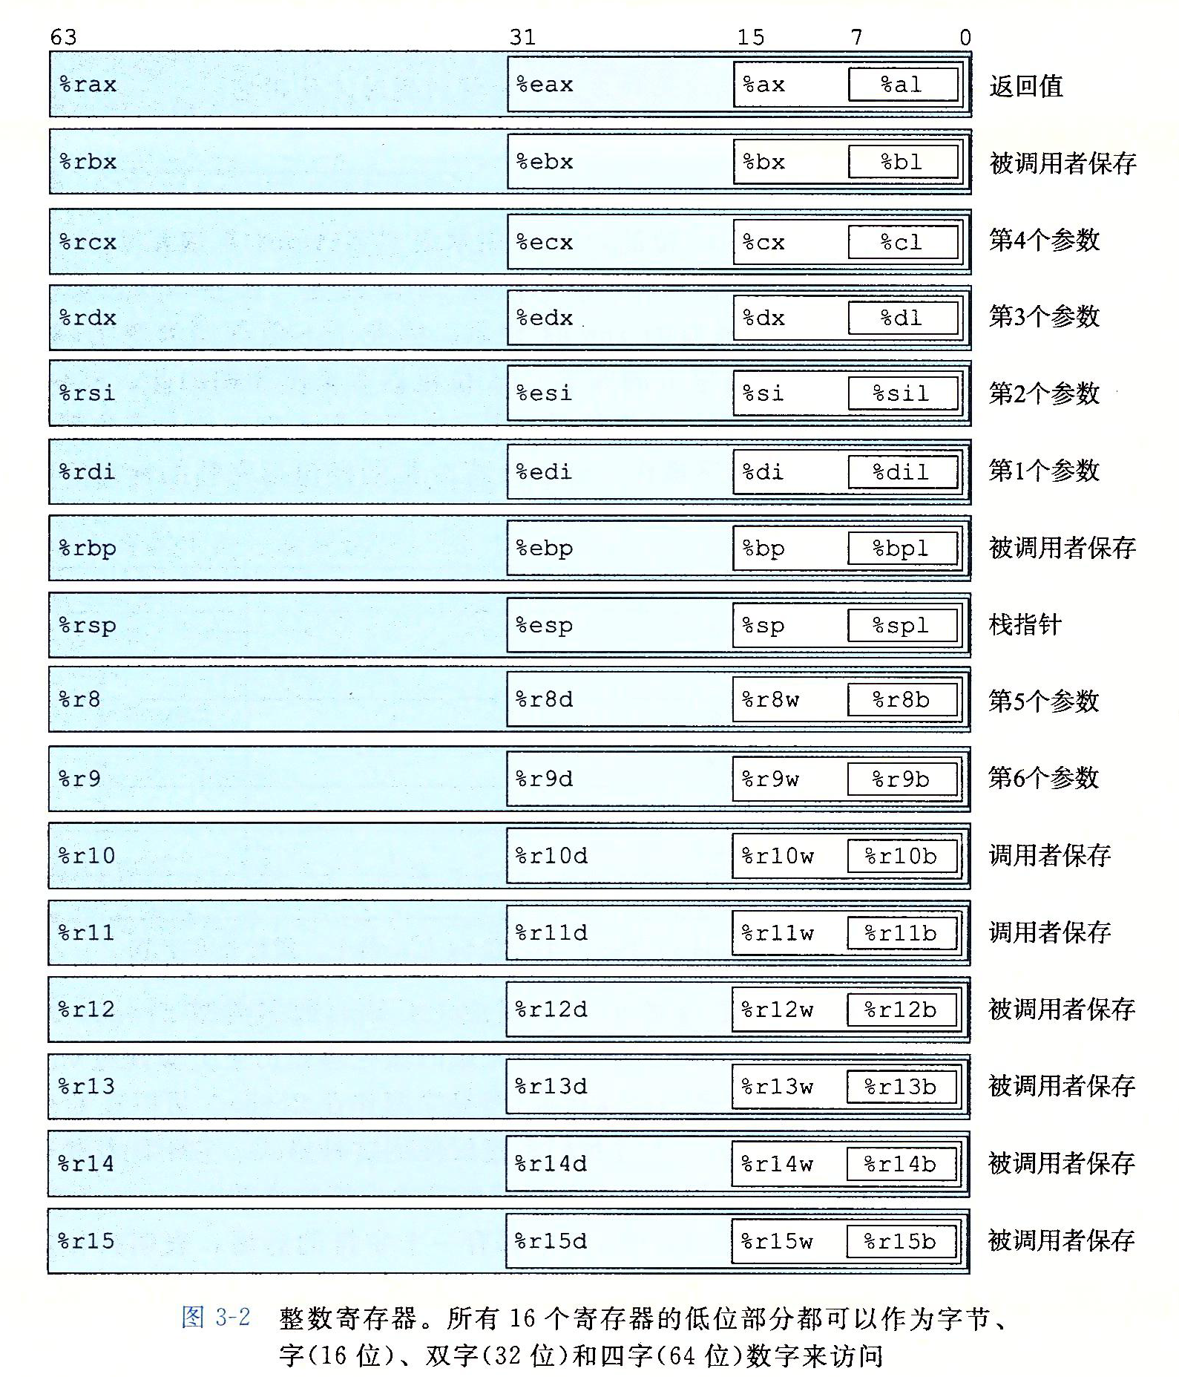

Slide 5
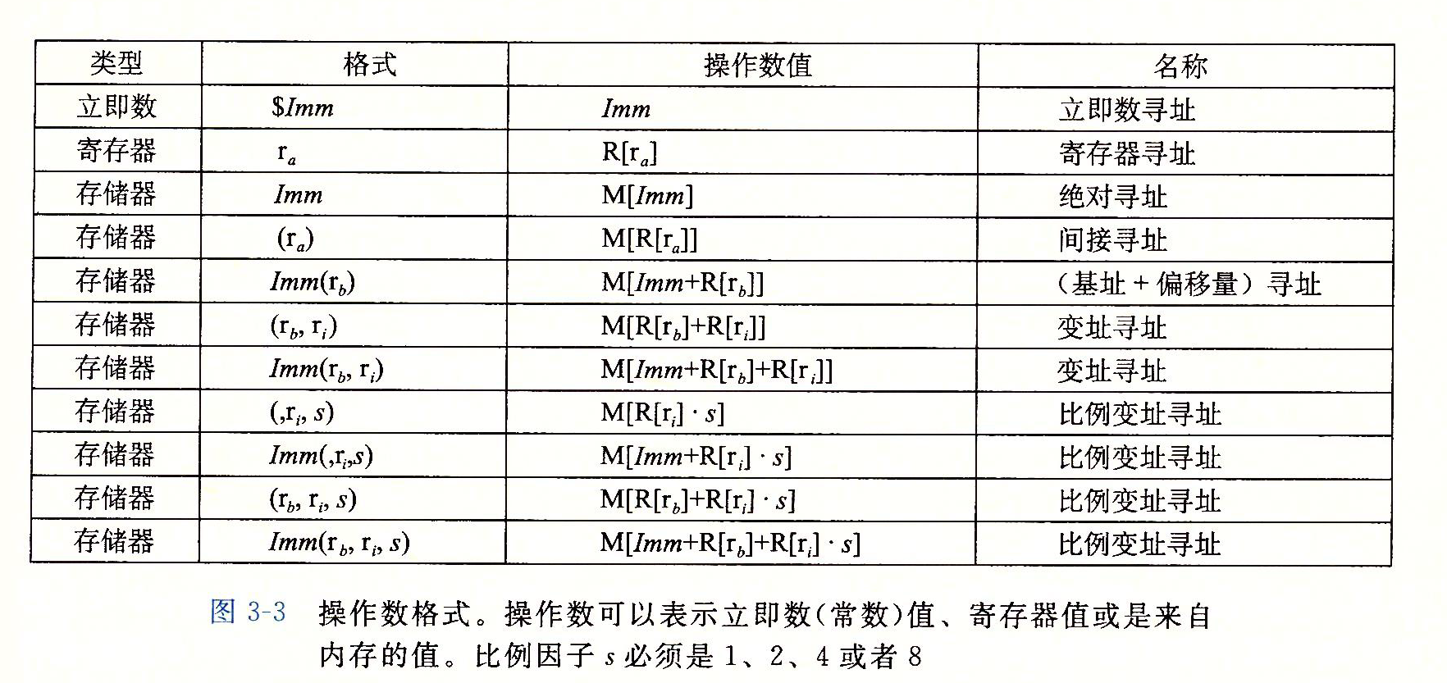

Slide 6
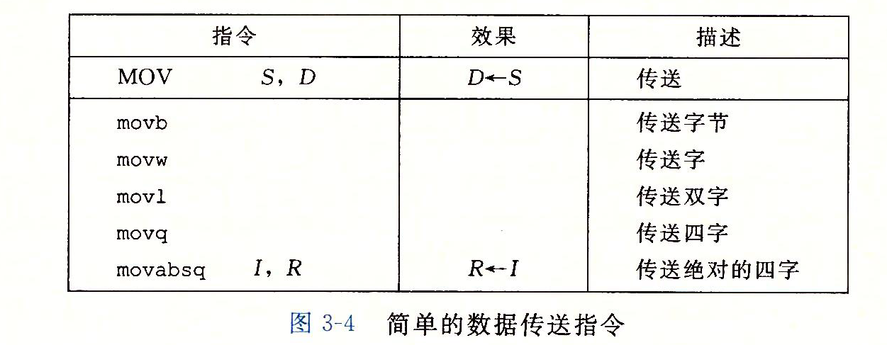
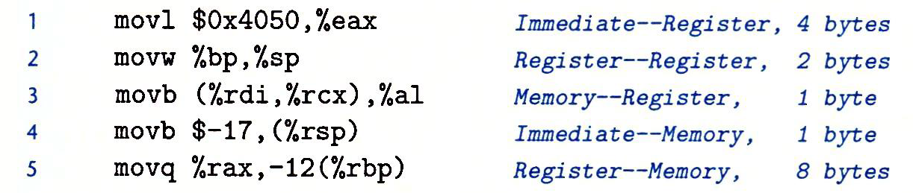

Slide 7
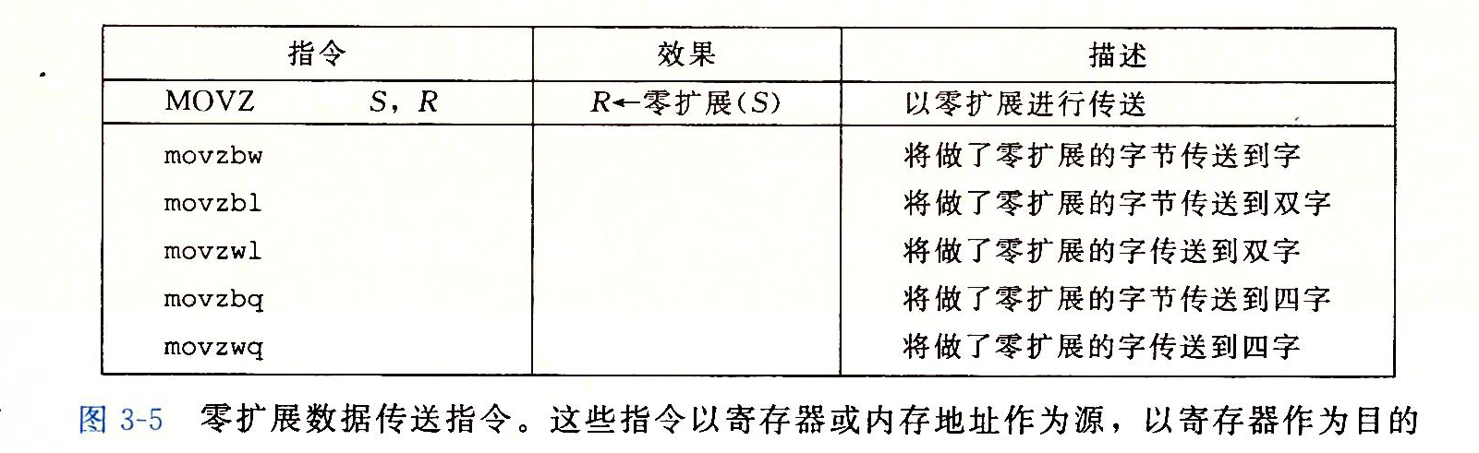
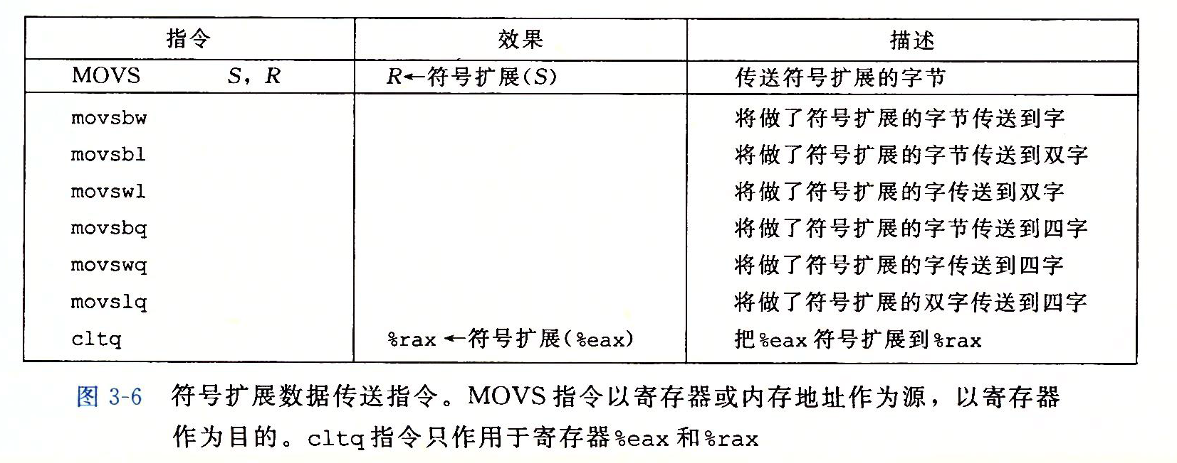

Slide 8
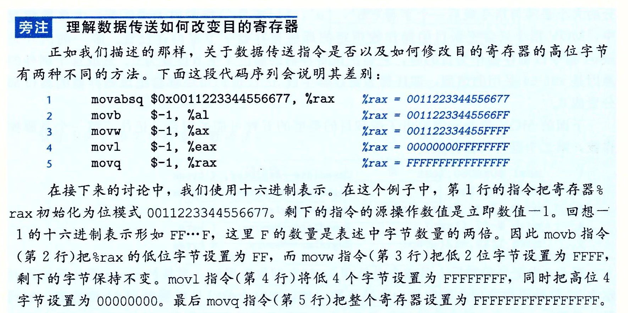

Slide 9
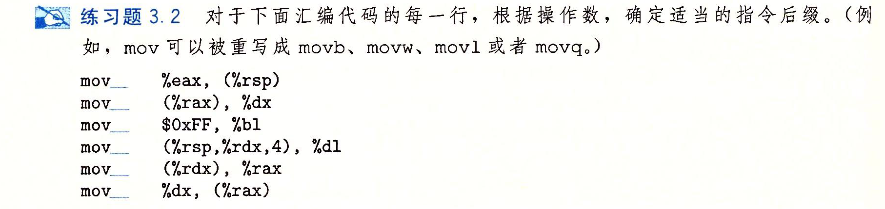
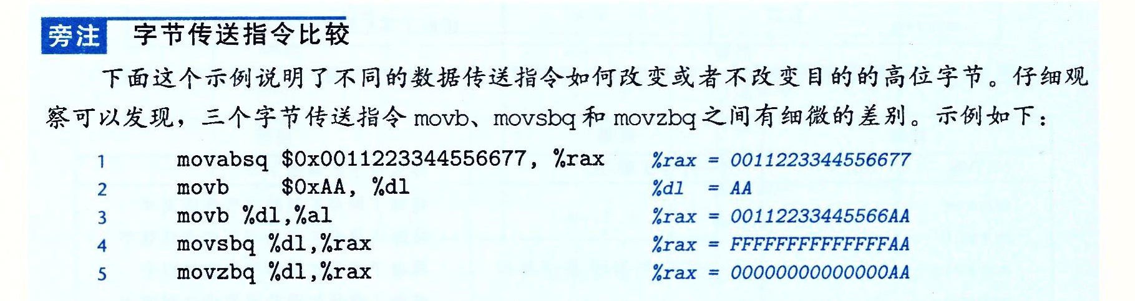
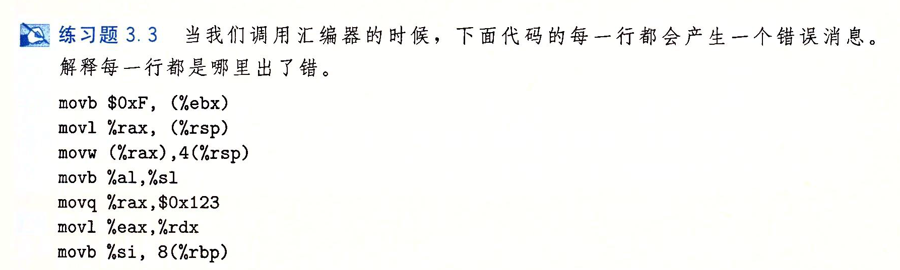

Slide 10
Mov指令小结
Mov指令的源可以是
指令缓冲器，汇编代码体现为立即数
寄存器
内存
Mov指令的目的是
寄存器
内存
如果使用符号传送指令，那么目的地址：
只能是寄存器
Movl指令带有副作用
目的寄存器高位被设置为0

Slide 11
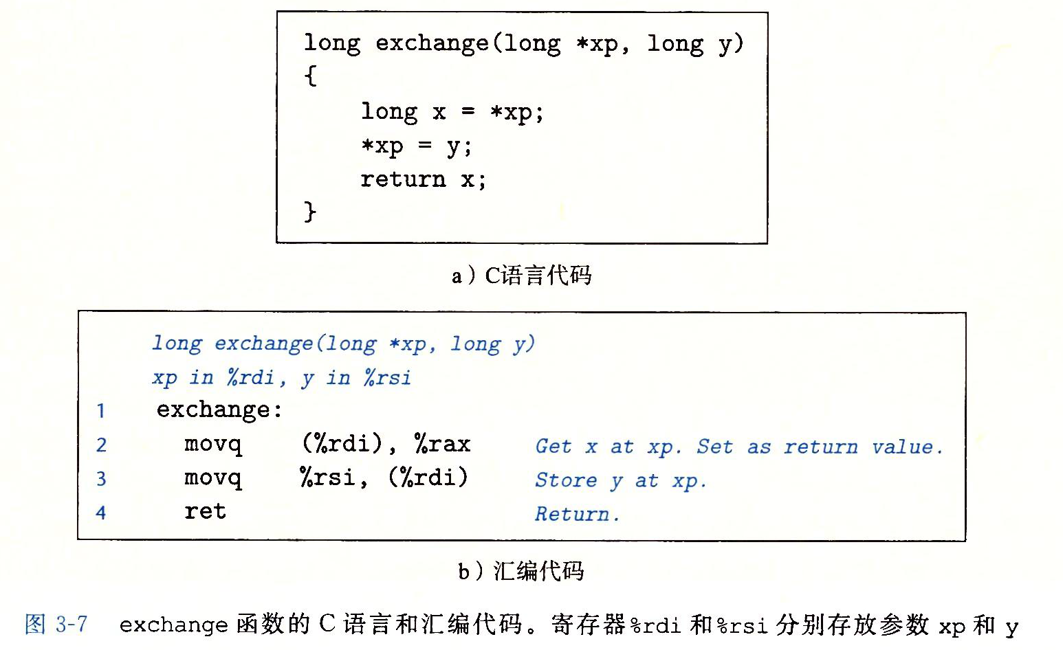

Slide 12
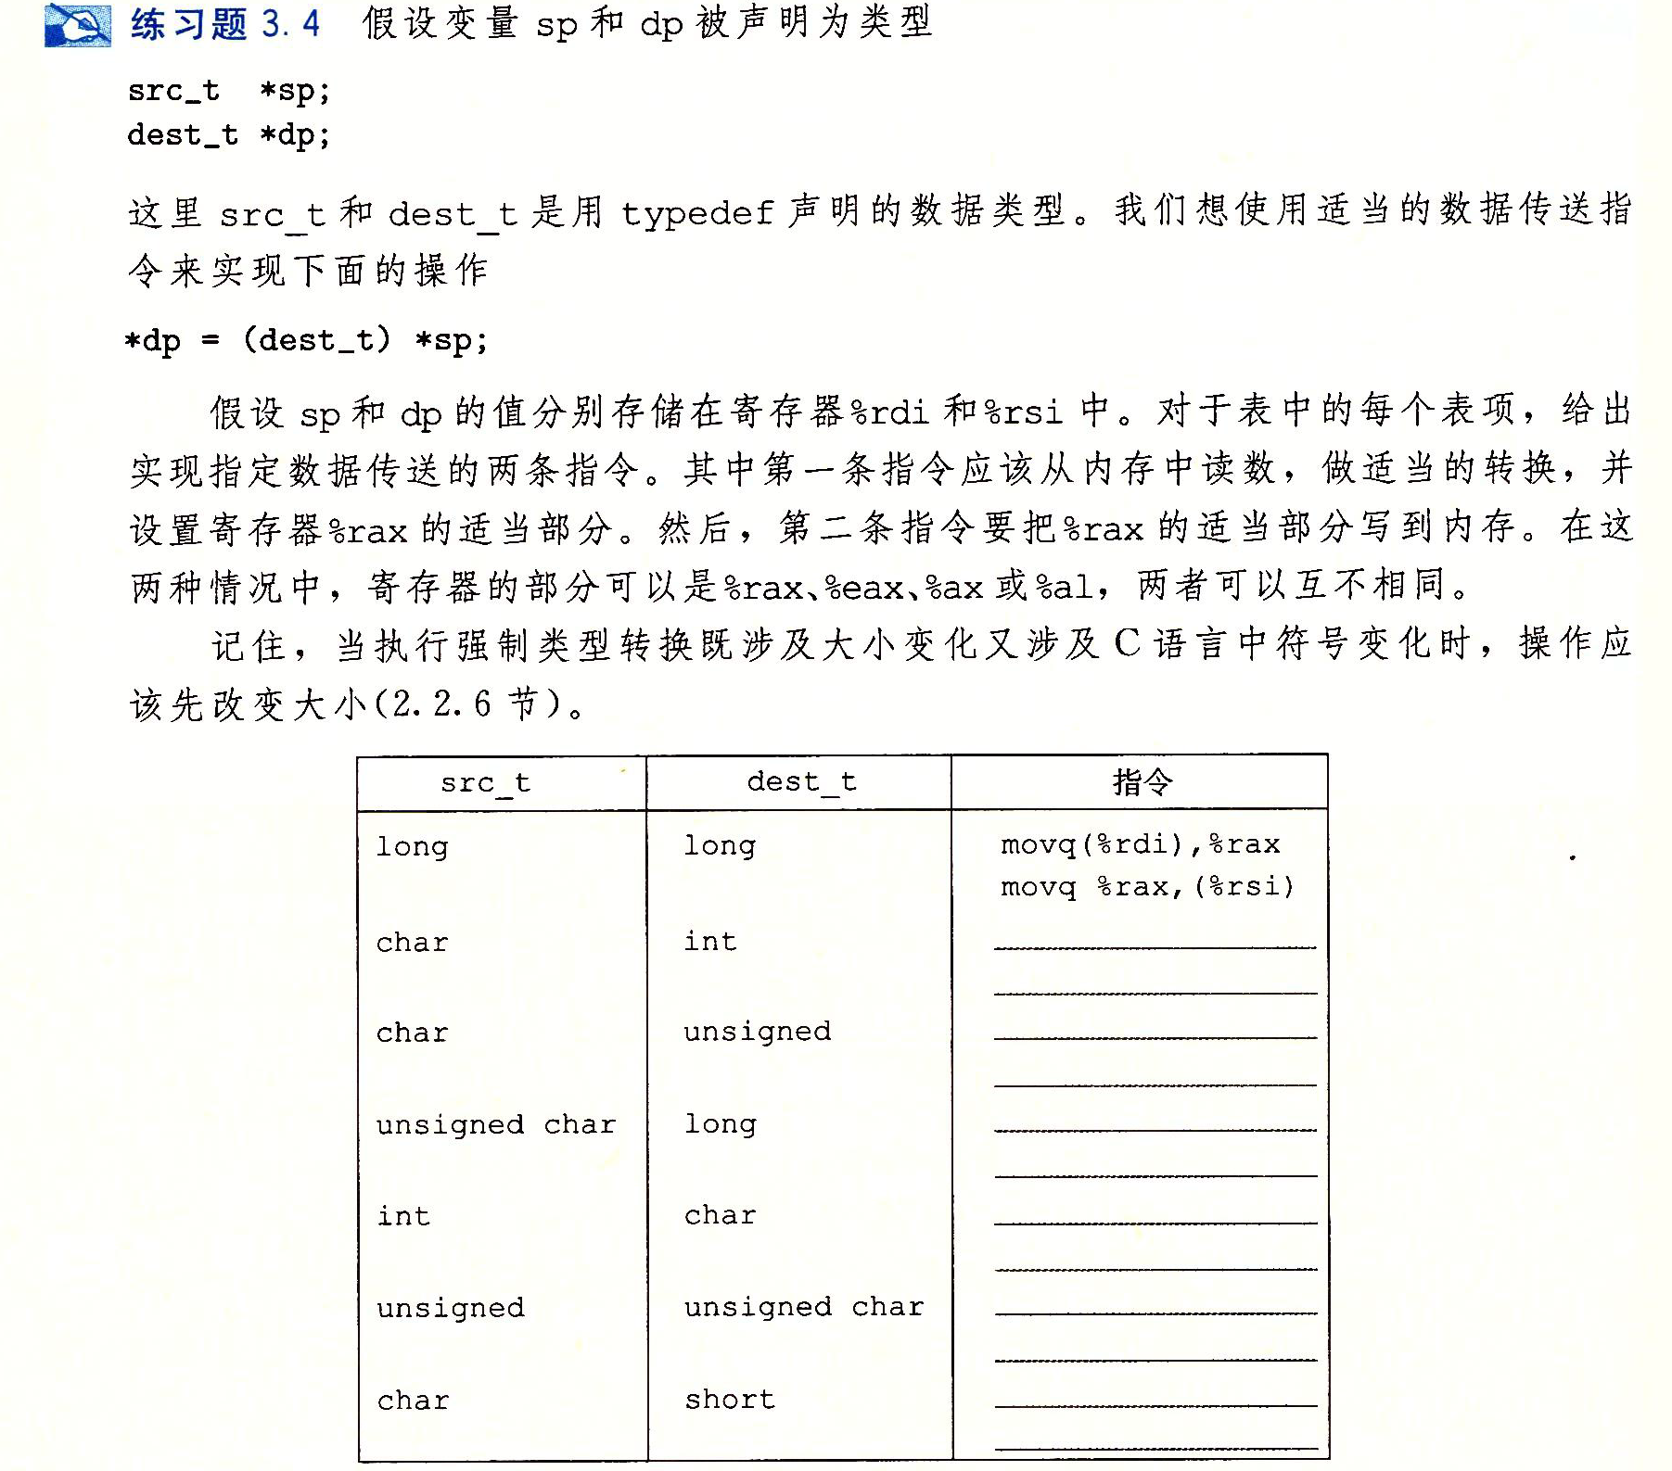

Slide 13
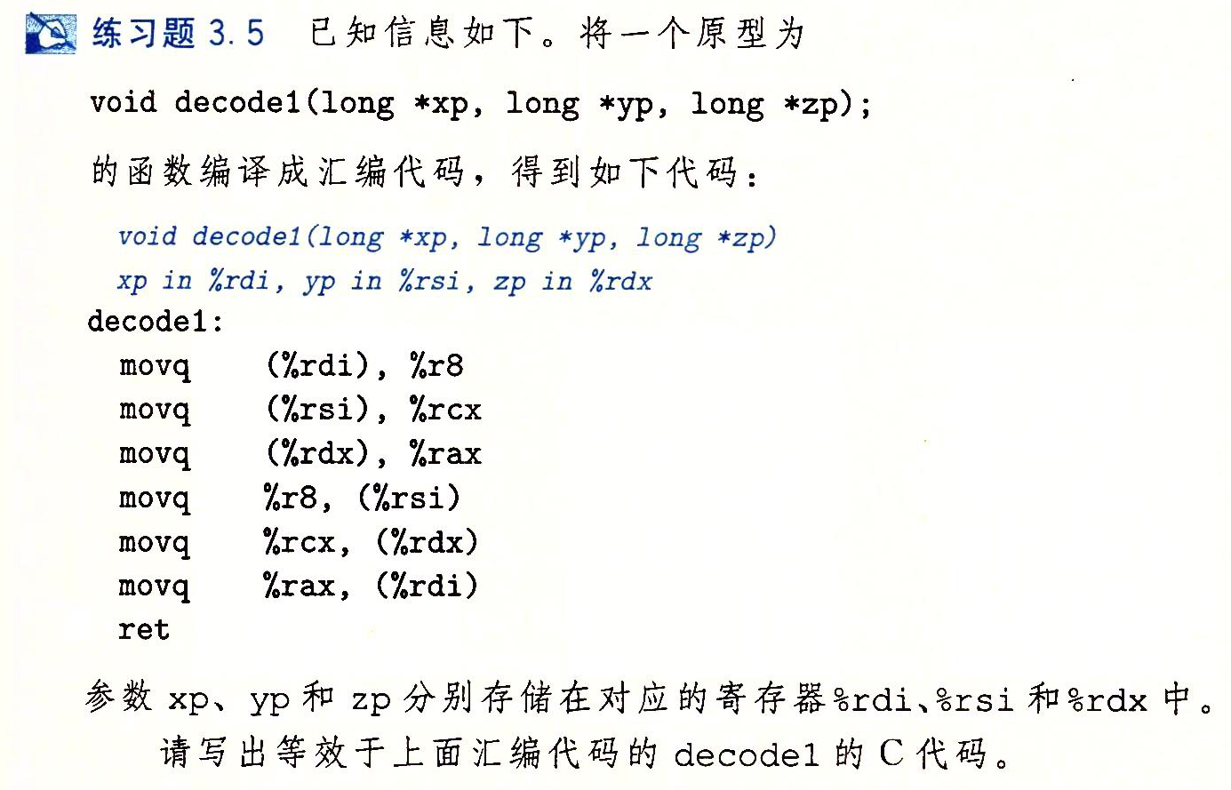

Slide 14
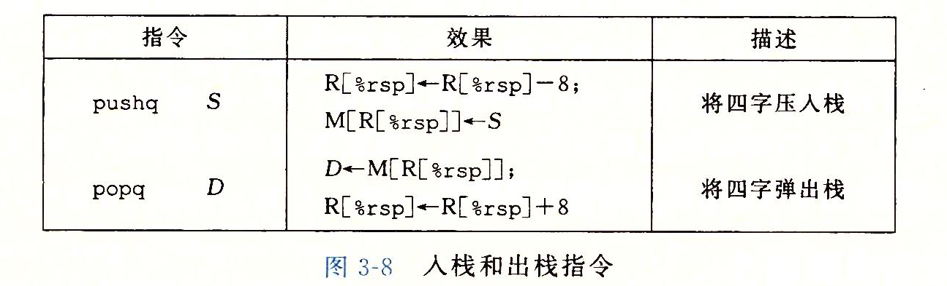
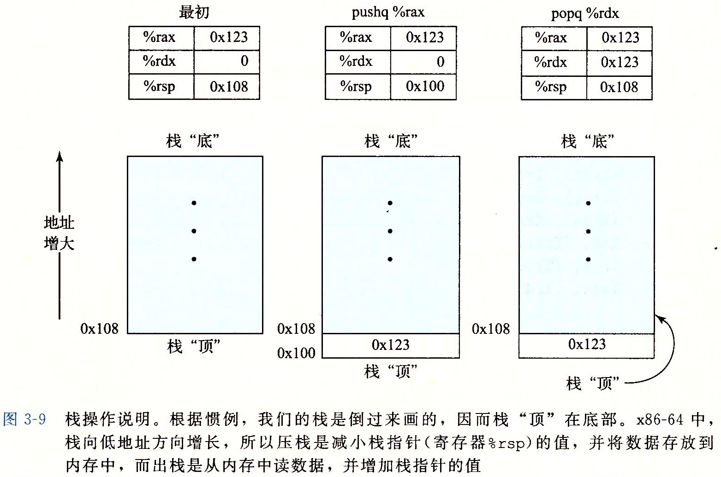

Slide 15
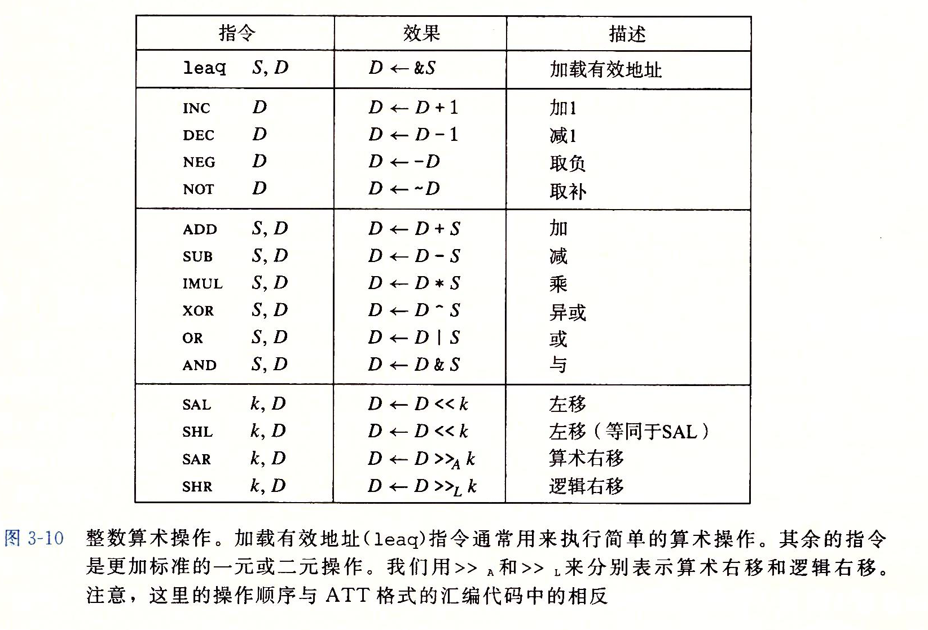

Slide 16
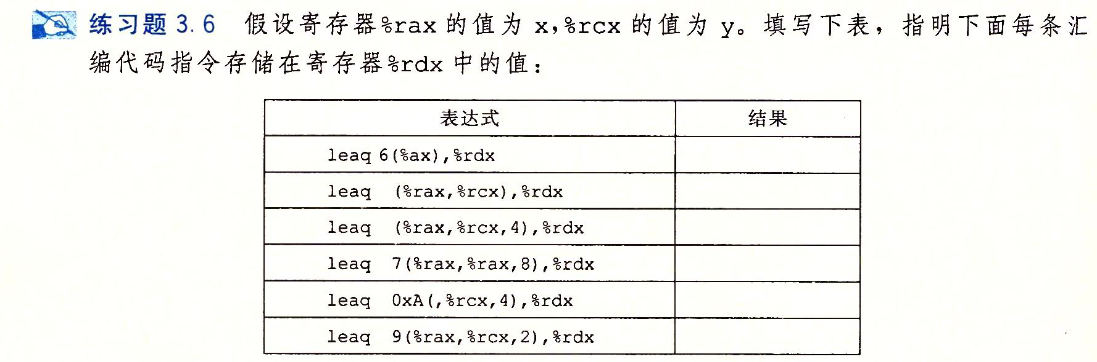
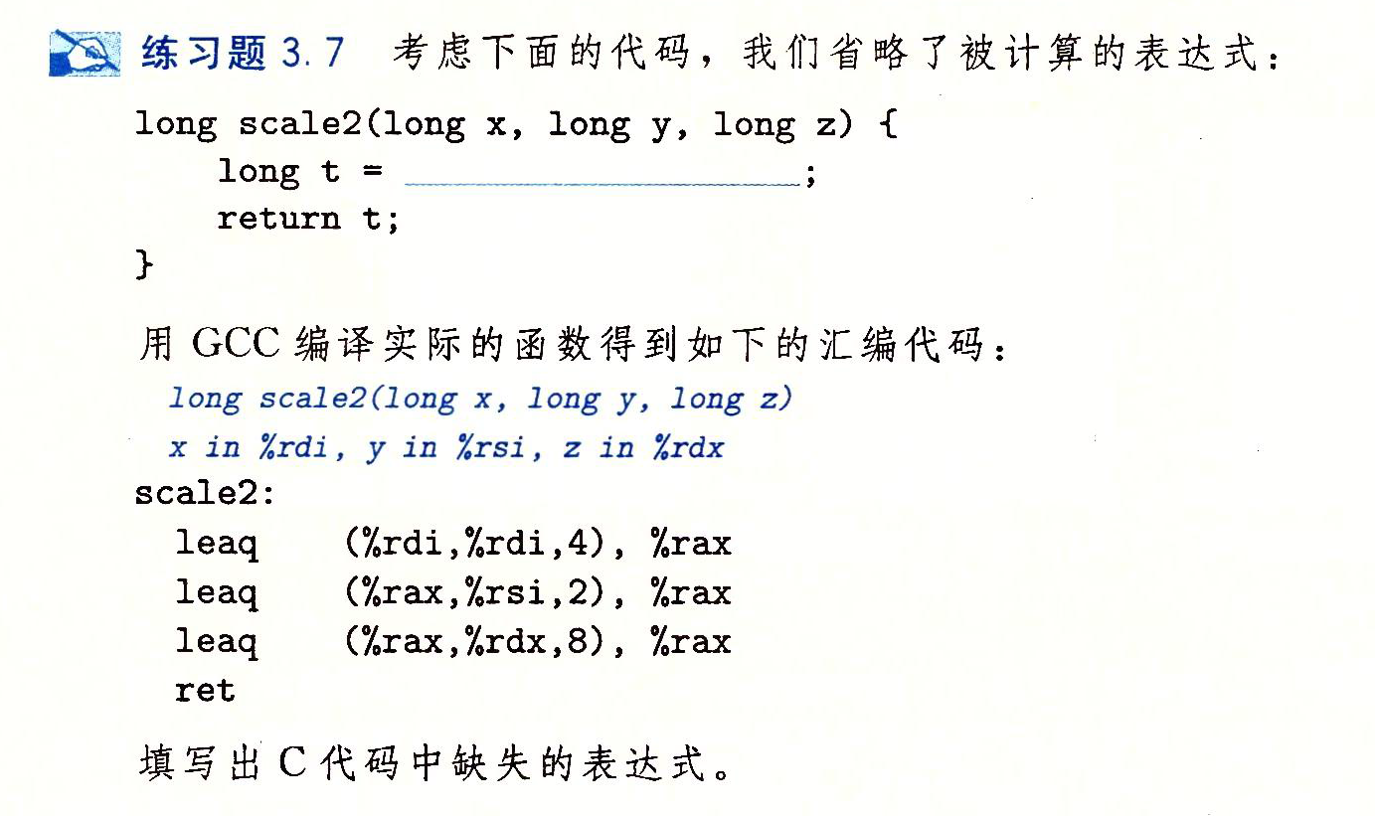

Slide 17
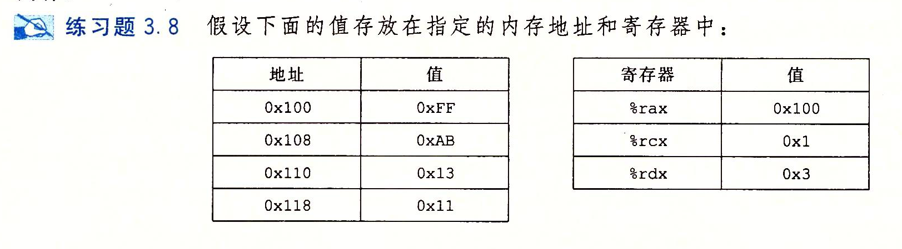
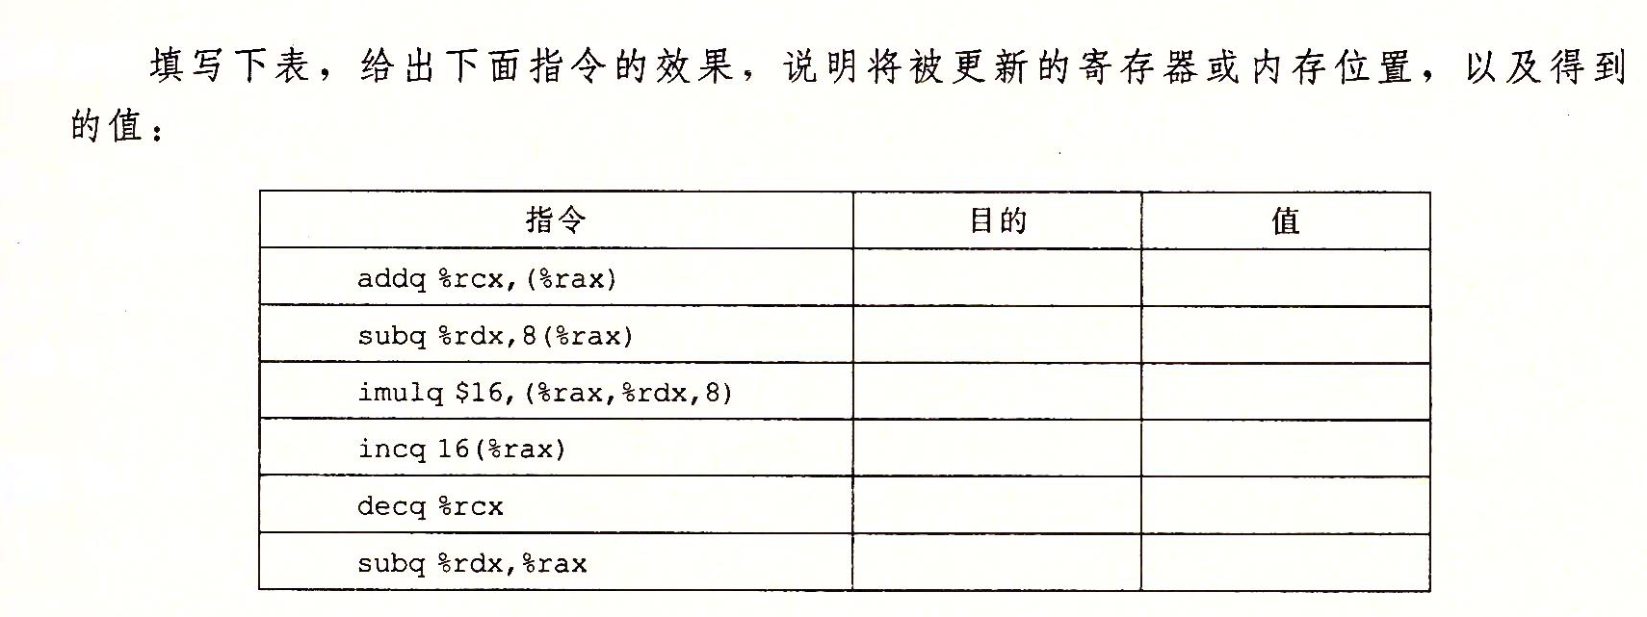

Slide 18
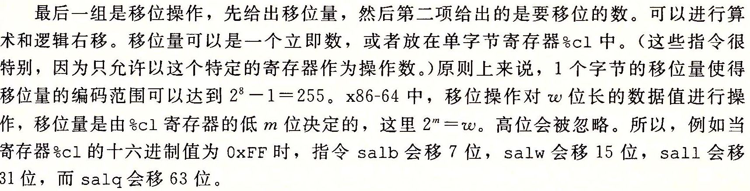
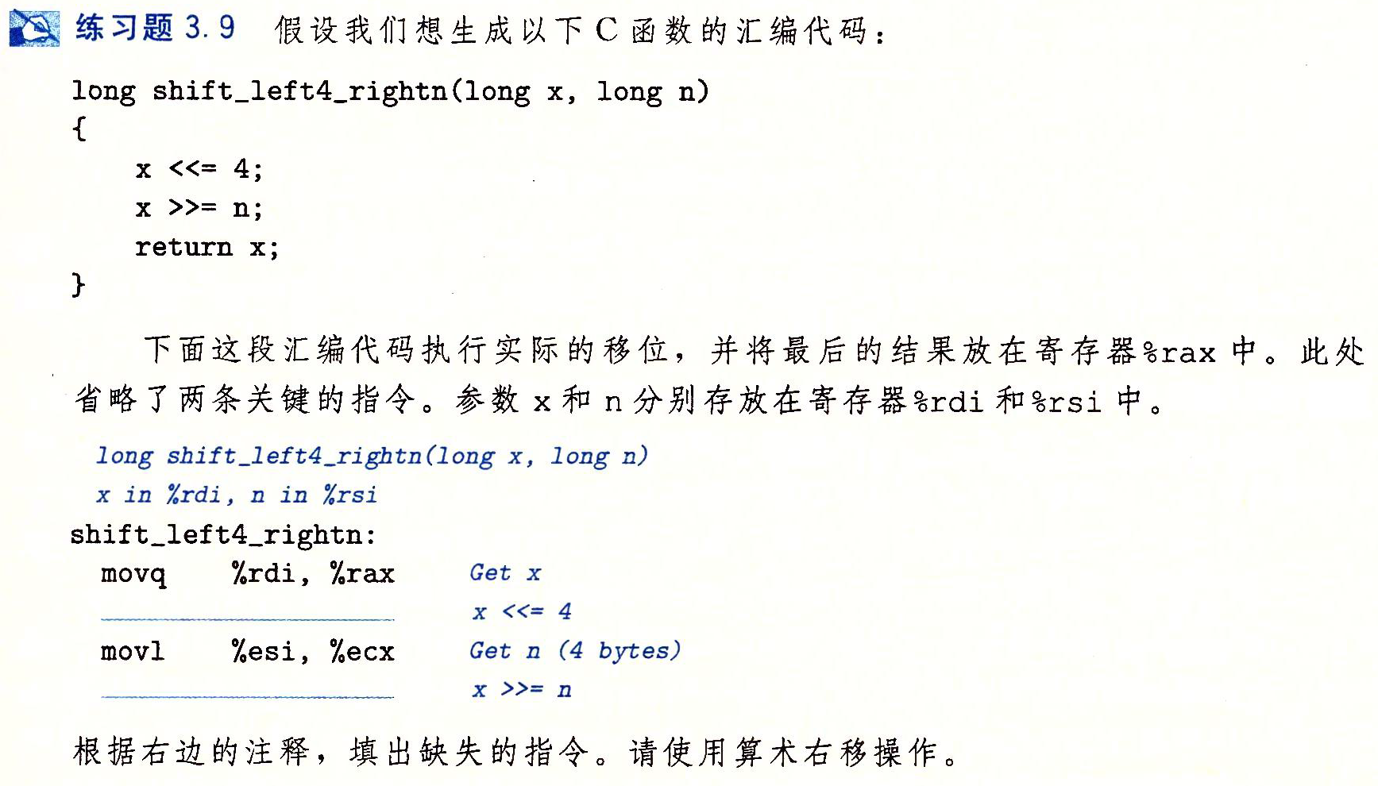
Notes:
当使用cl寄存器存放移位操作的“移位数量”时，这个移位数量是有最大值限制的。例如，对一个8位数据进行移位，最多可以移动7位。对于16位数据进行移位，最多可以移动15位。

Slide 19
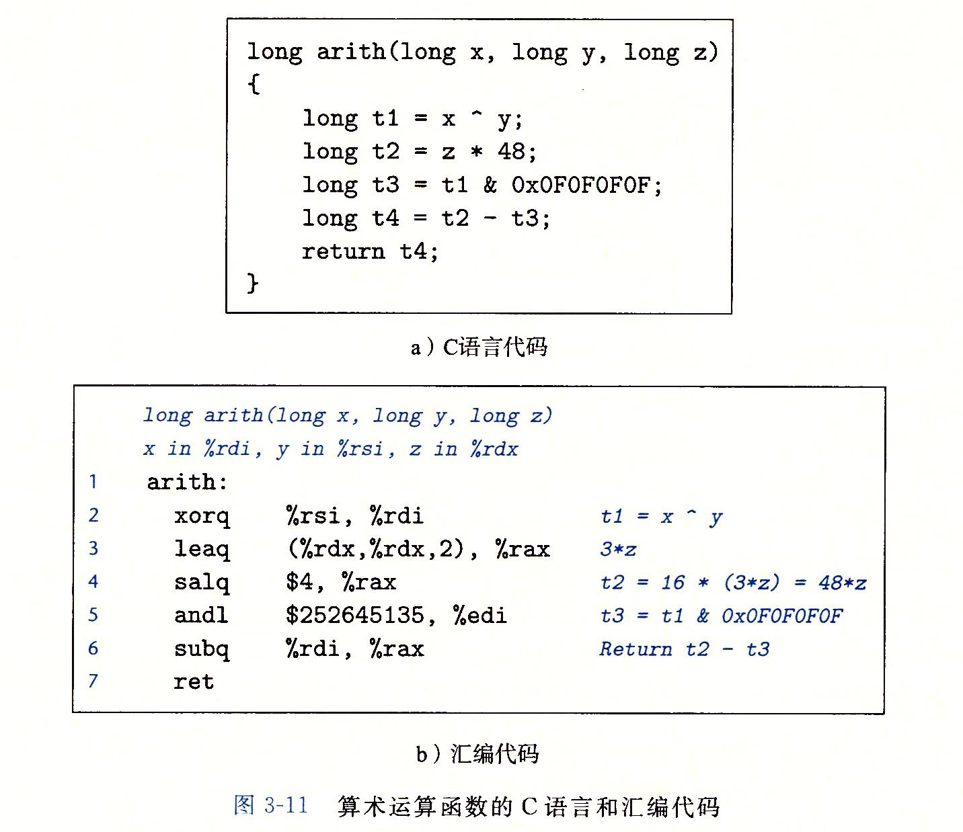
Notes:
注意：t1&0x0F0F0F0F0F 编译器使用了指令andl 而不是 andq

Slide 20
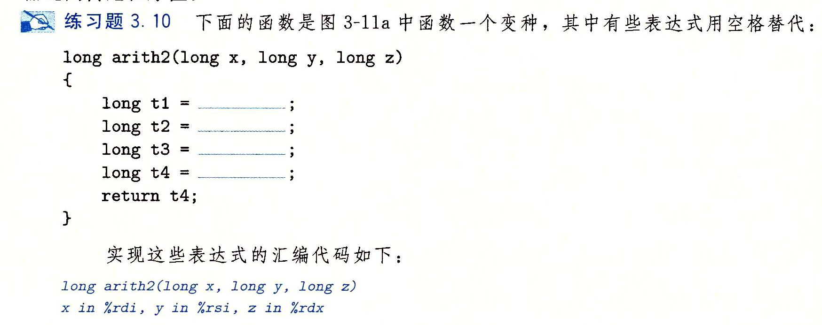
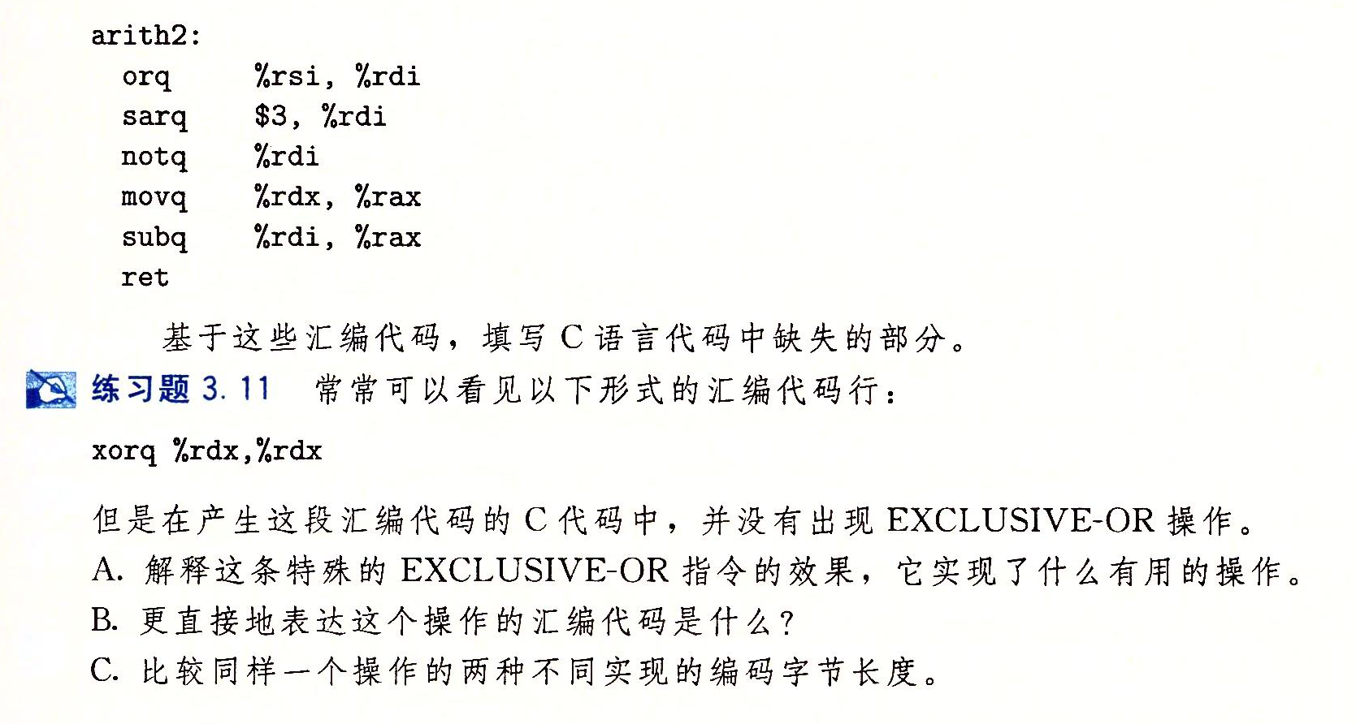

Slide 21
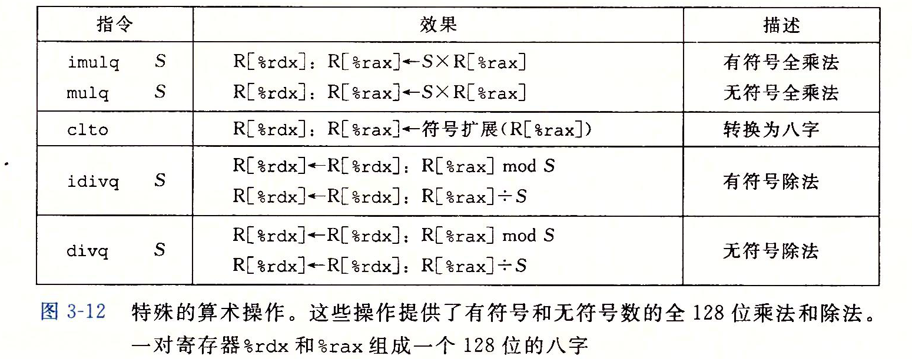
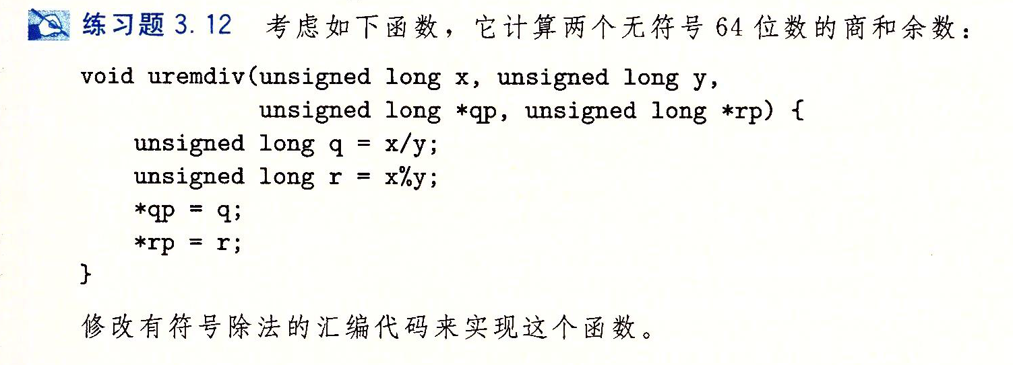
Notes:
如何计算%？
用到了idivq指令的特性

Slide 22
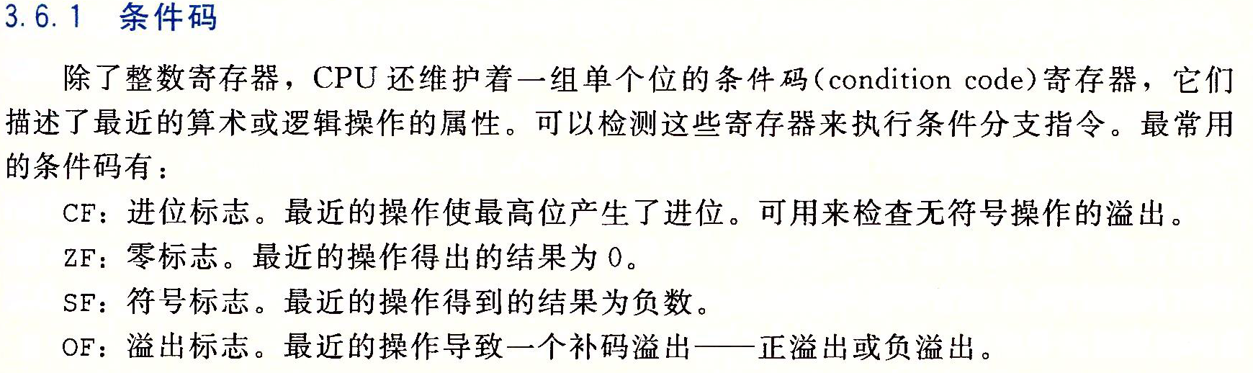
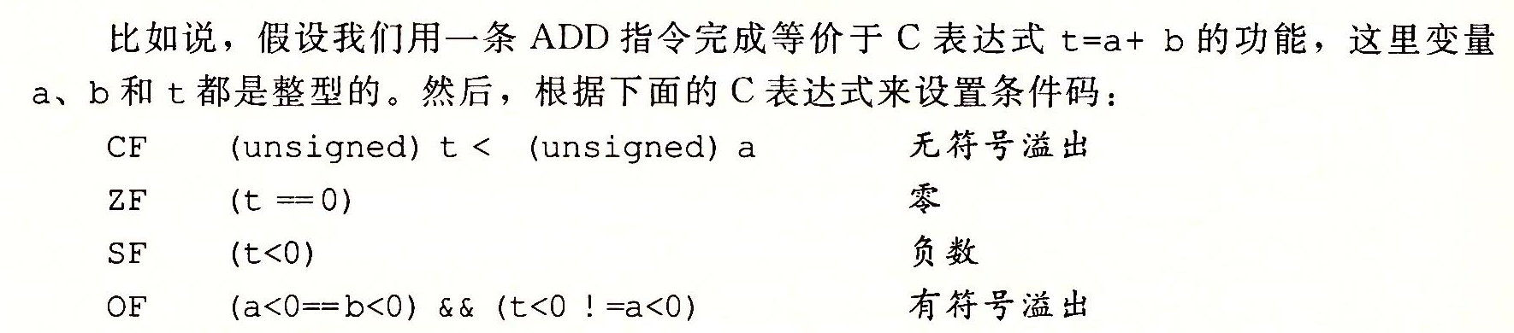
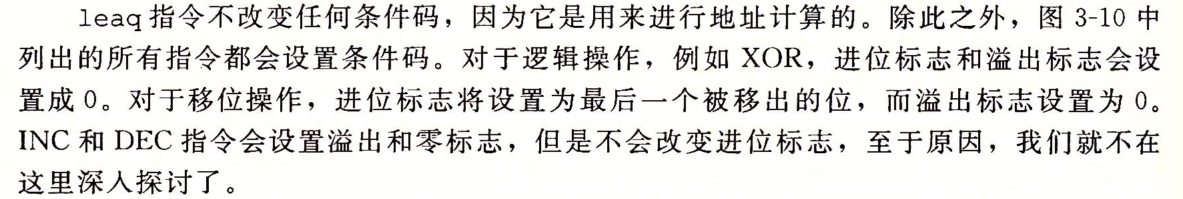
Notes:
注意最后设置OF位的表达式：用一个统一的表达式表达了如下两层意思：
（1）如果a和b都是负数，但是t为正数，那么设置符号溢出。
（2）如果a和b都是正数，但是t为负数，那么设置符号溢出。
这里只给出了加法指令设置条件码的逻辑。每个指令都可以由一套逻辑来设置条件码。

Slide 23
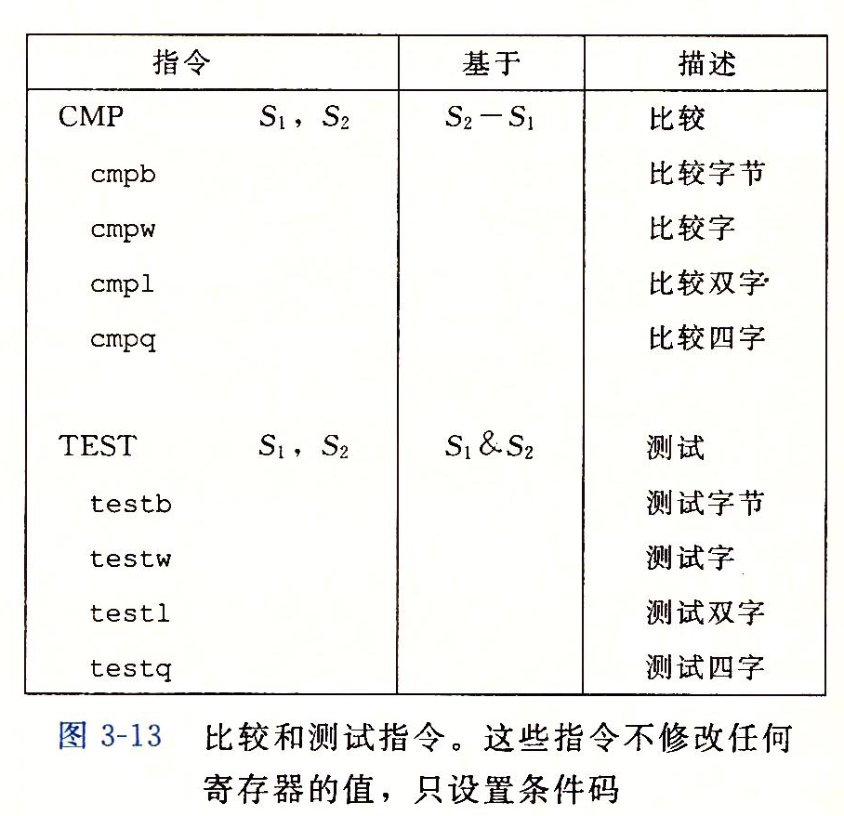

Slide 24
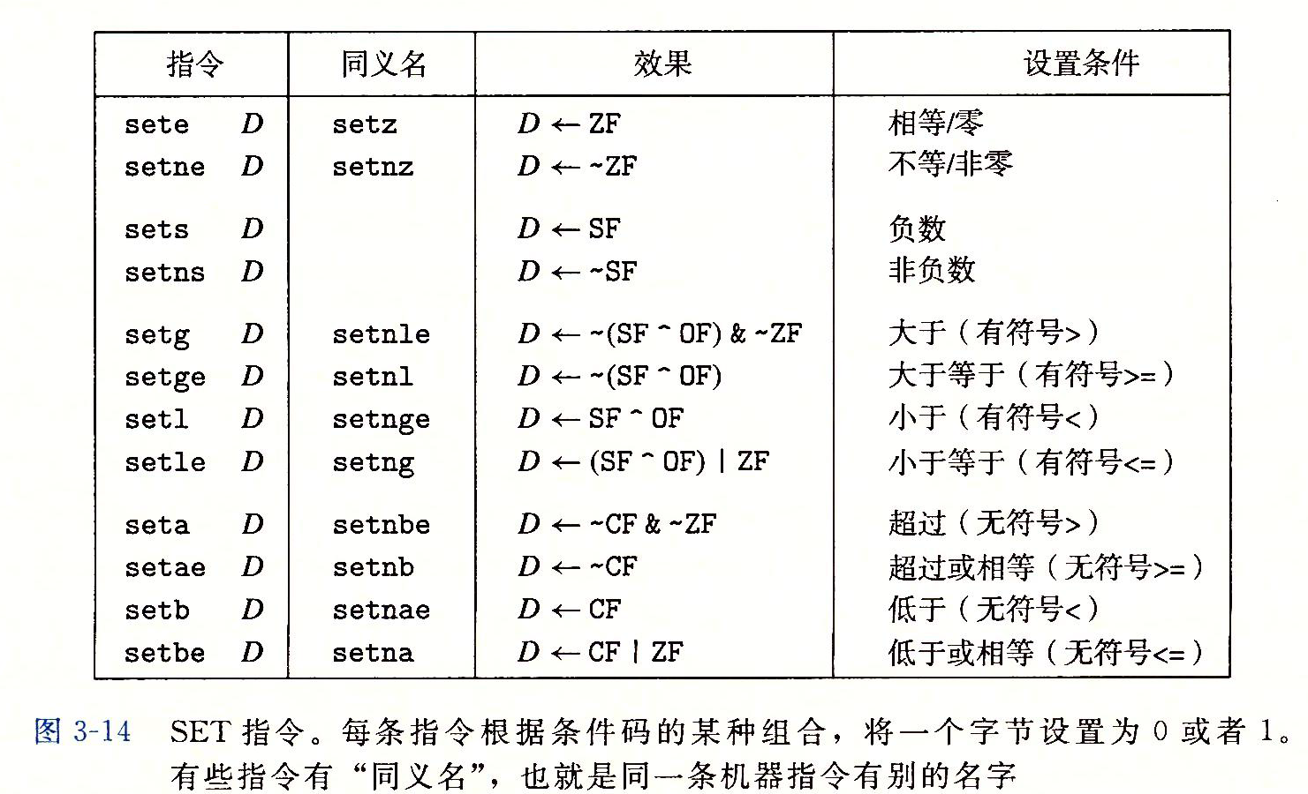
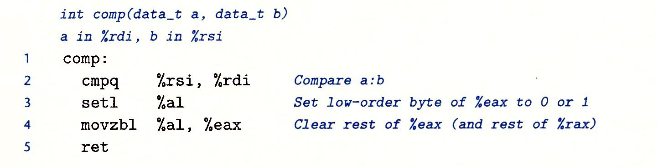

Slide 25
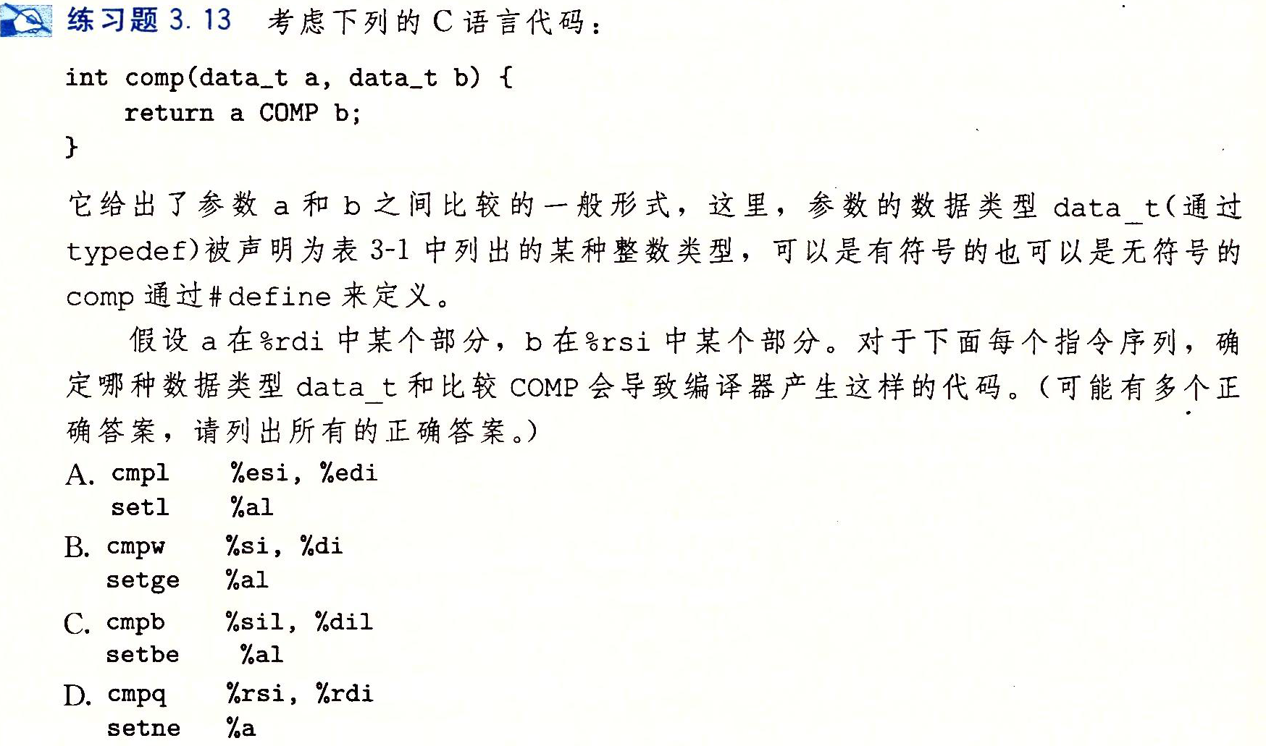

Slide 26
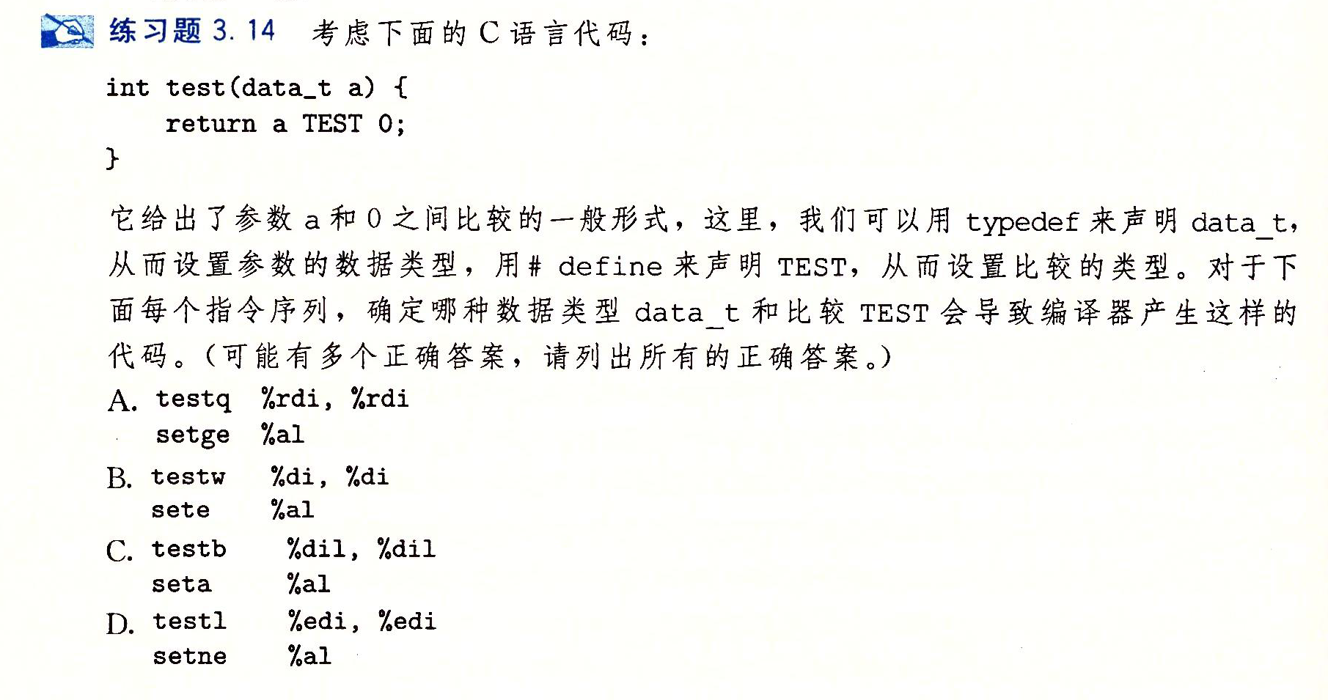

Slide 27
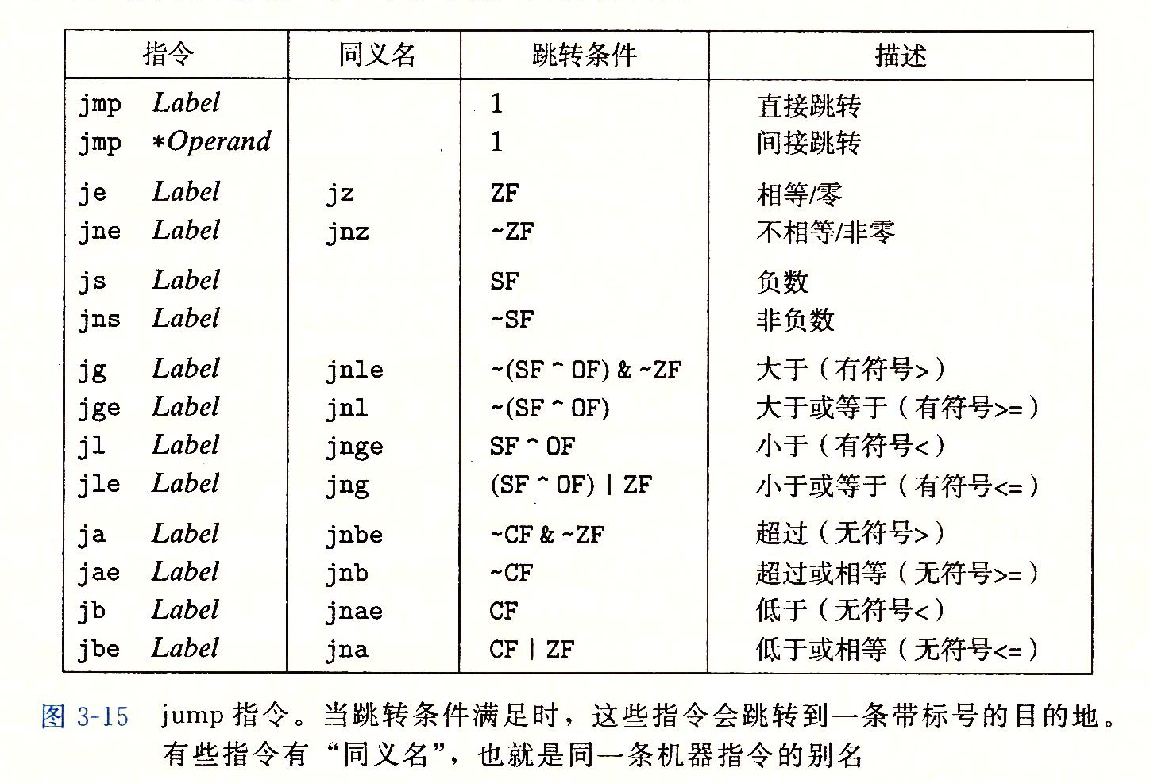

Slide 28
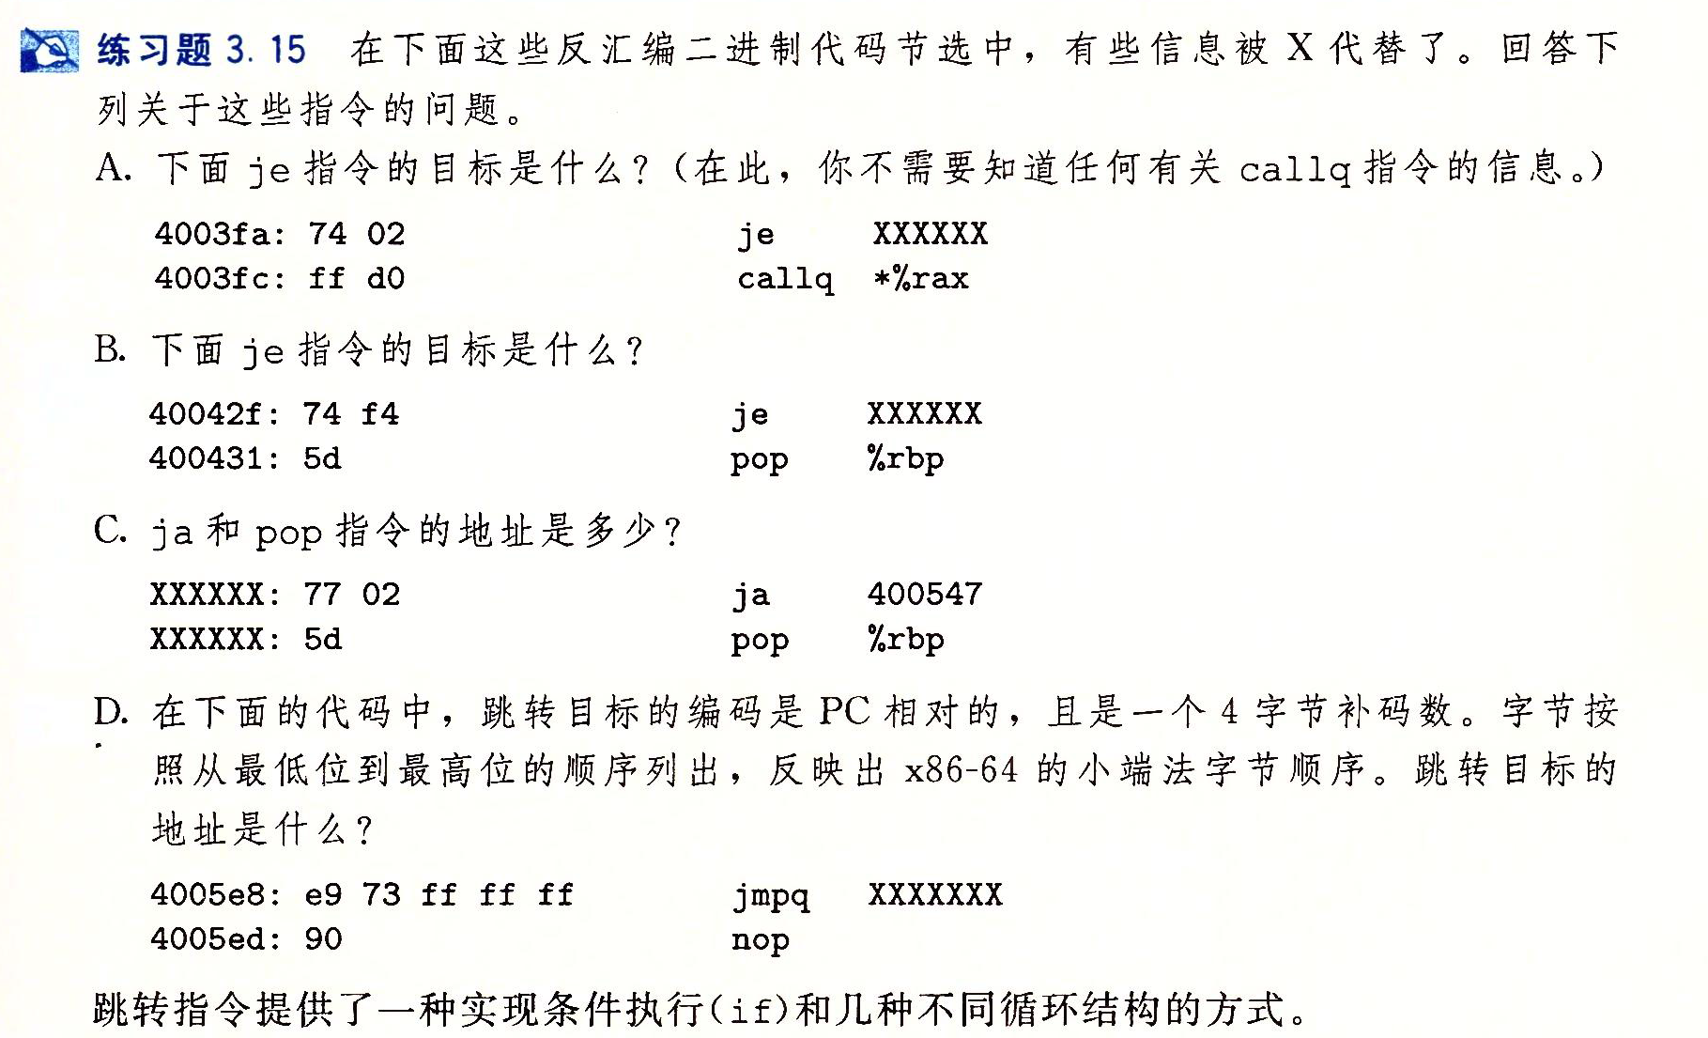

Slide 29
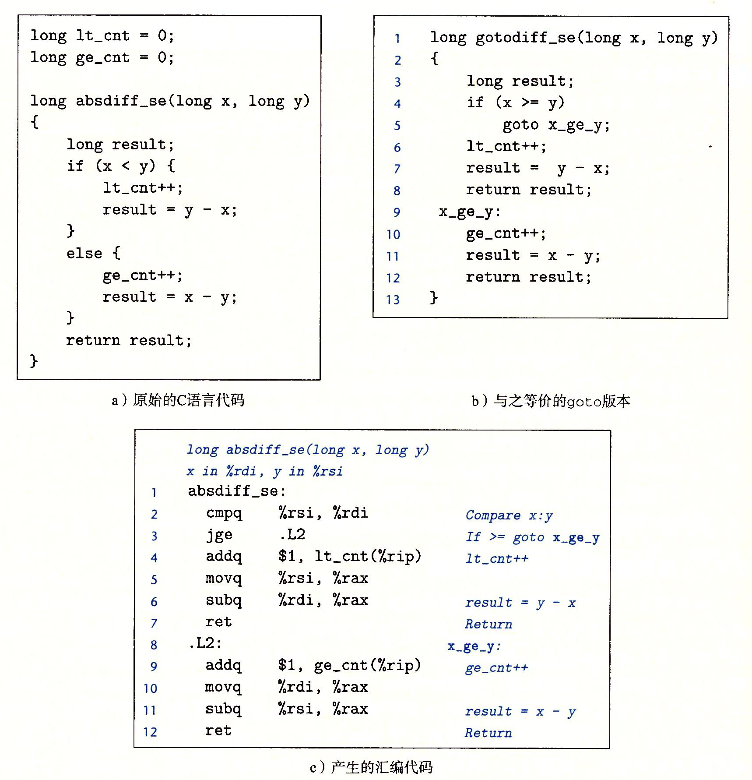

Slide 30
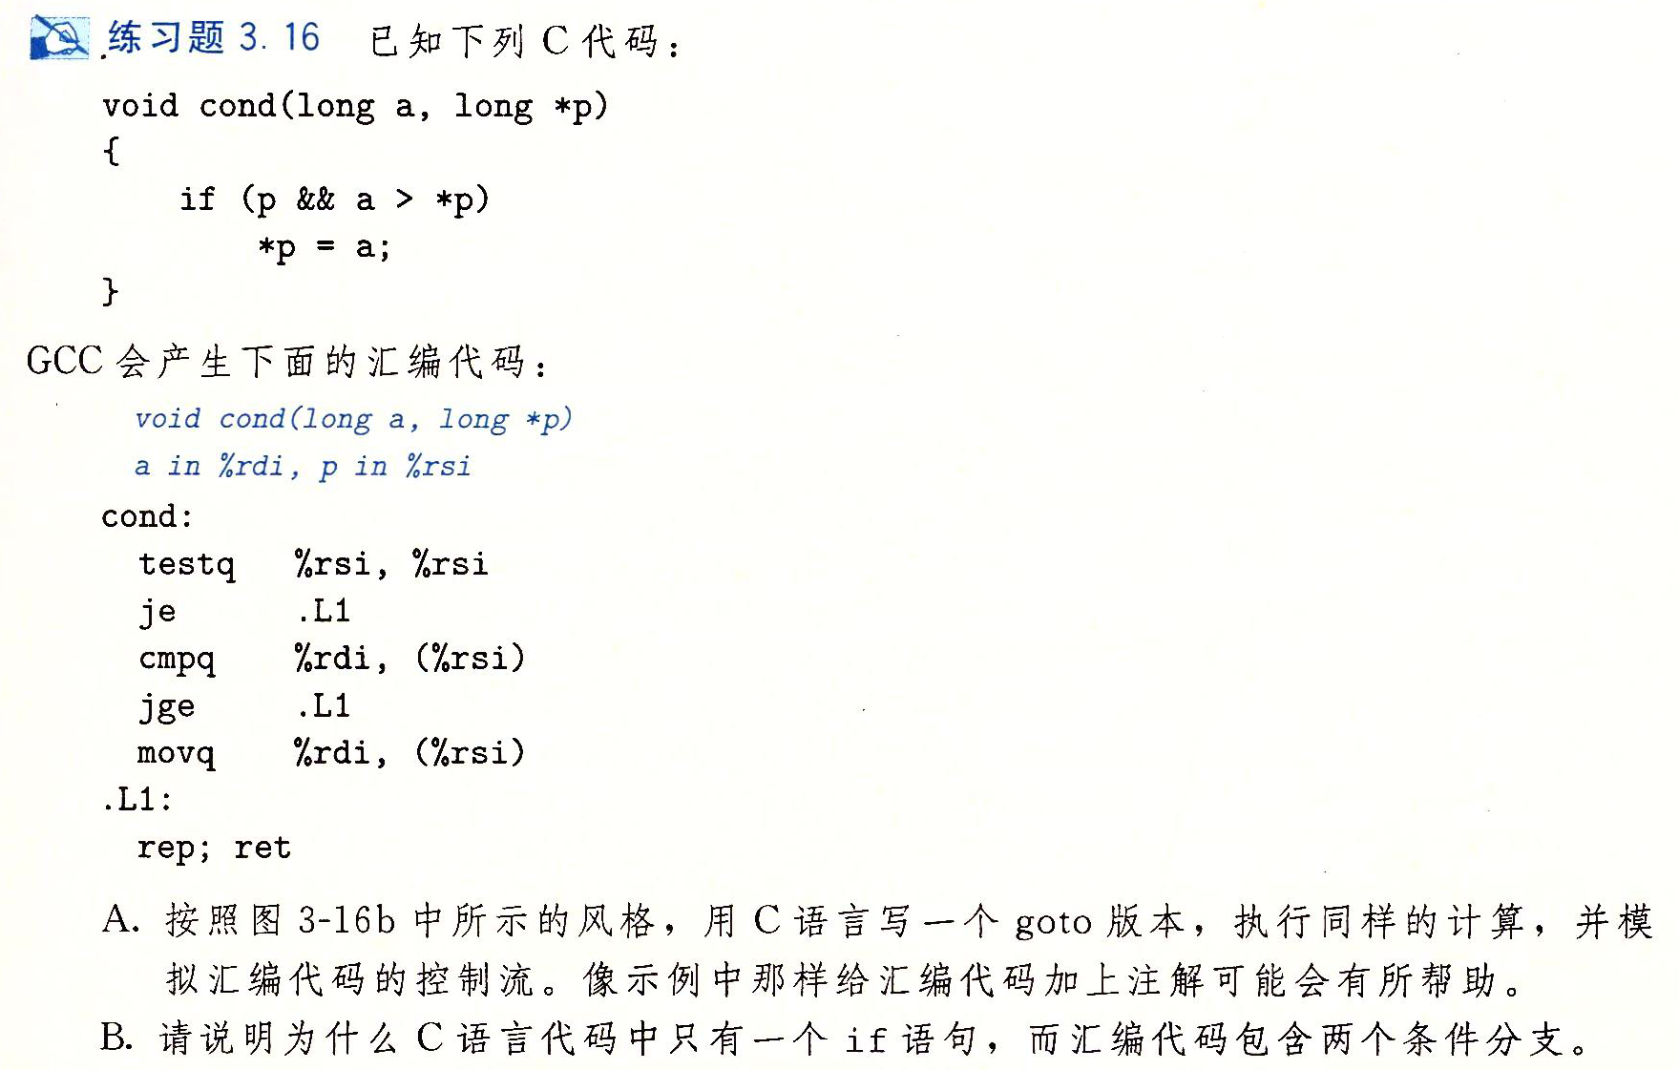
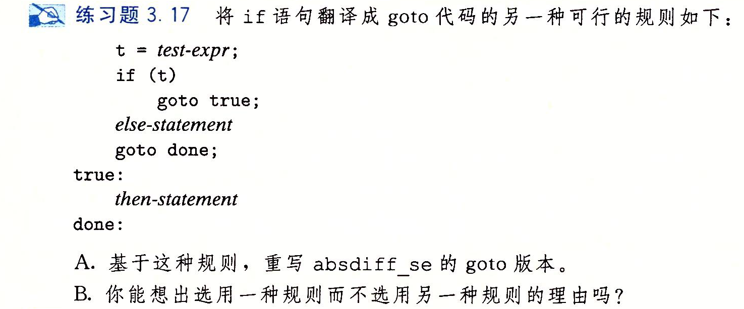

Slide 31
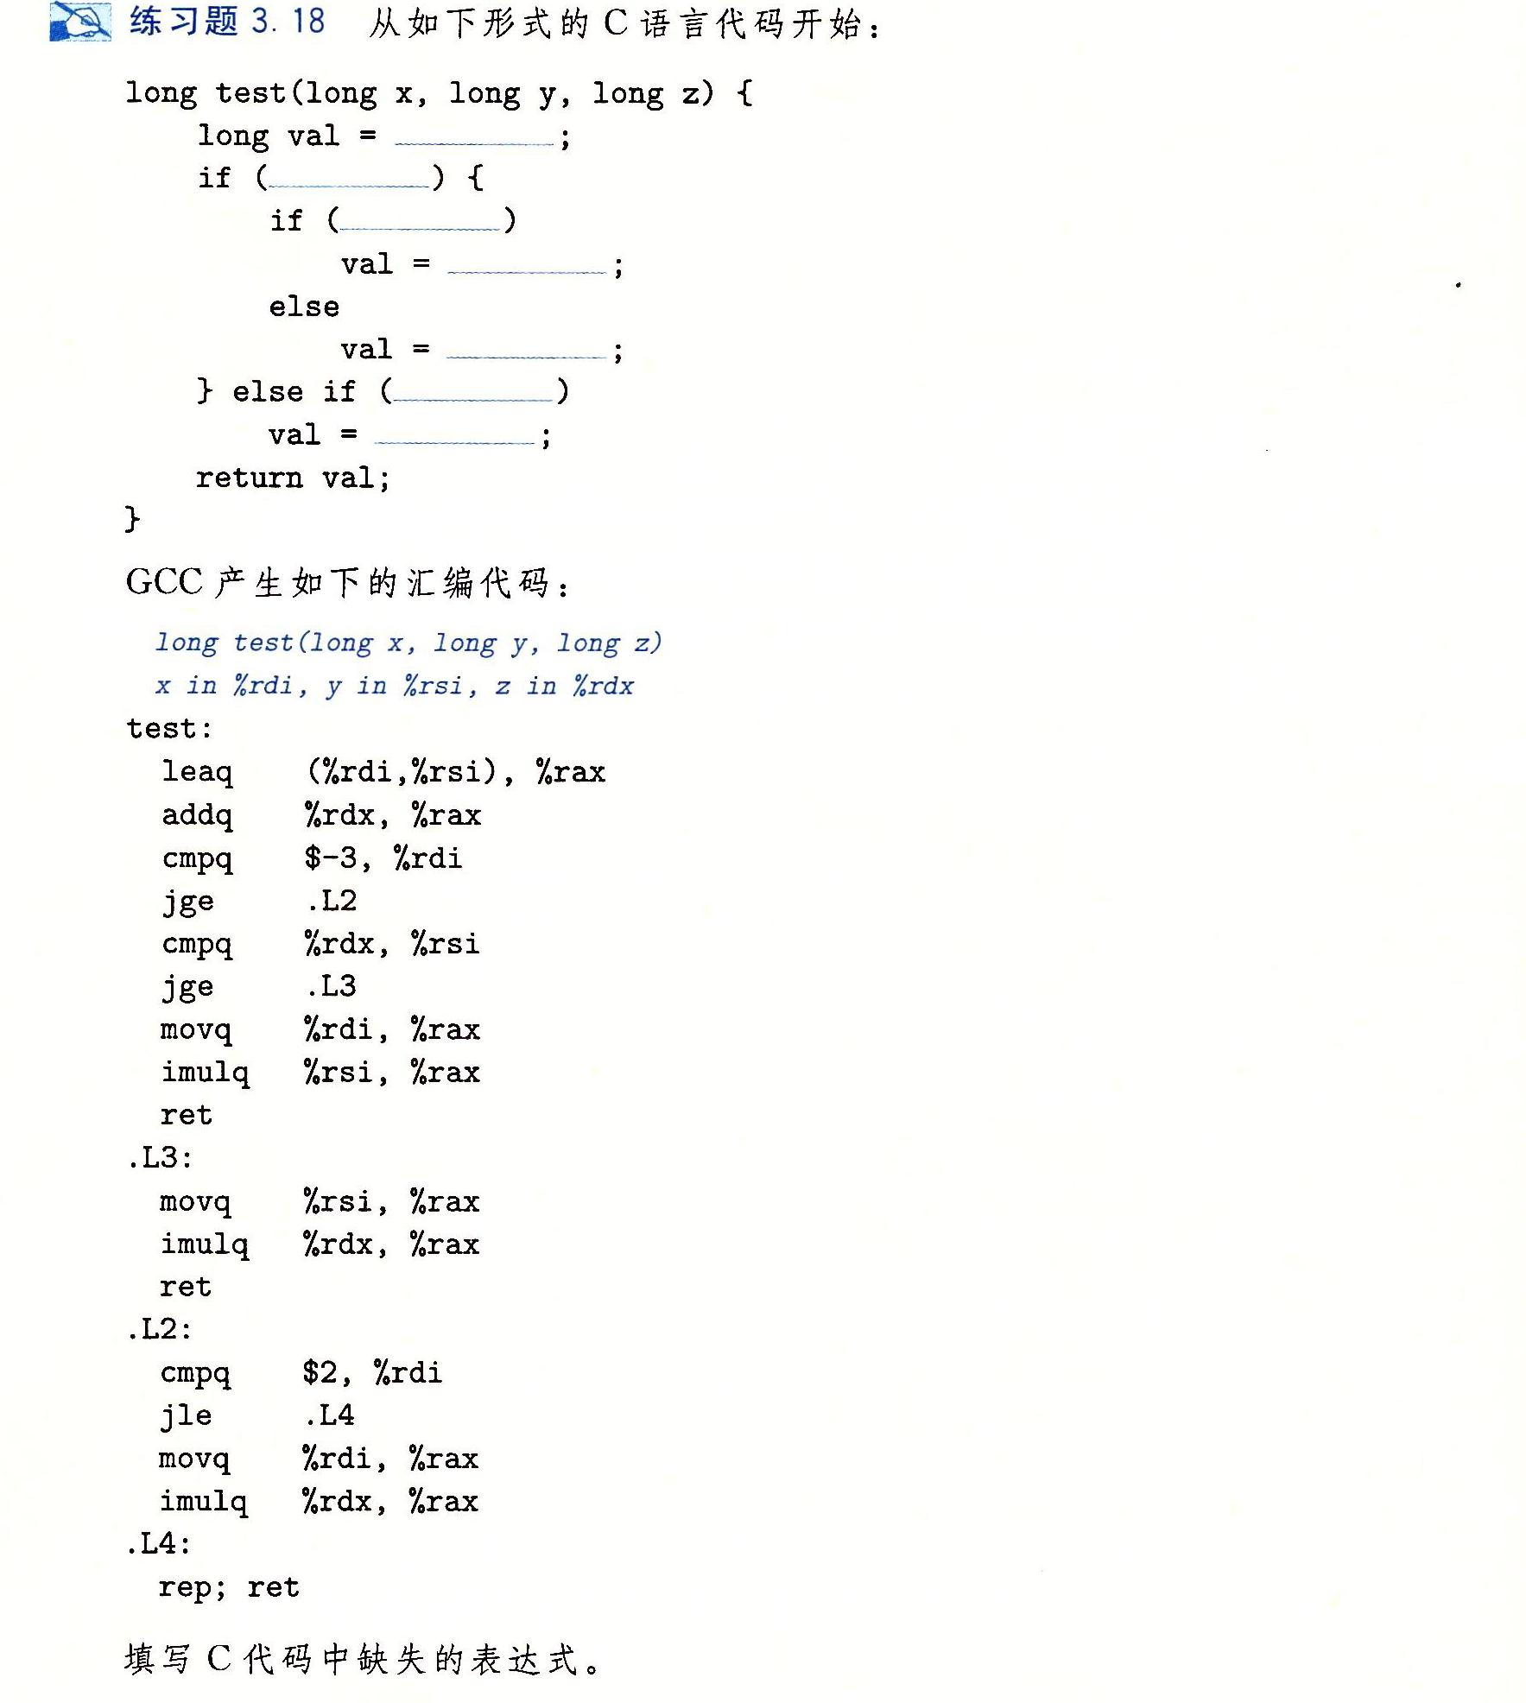
Notes:
long test(long x,long y,long z){
long val = x+y+z;
if(x<-3){
if(y<z)
val=x*y;
else
val=y*z;
}else if(x>2)
val= z*x;
return val;
}

Slide 32
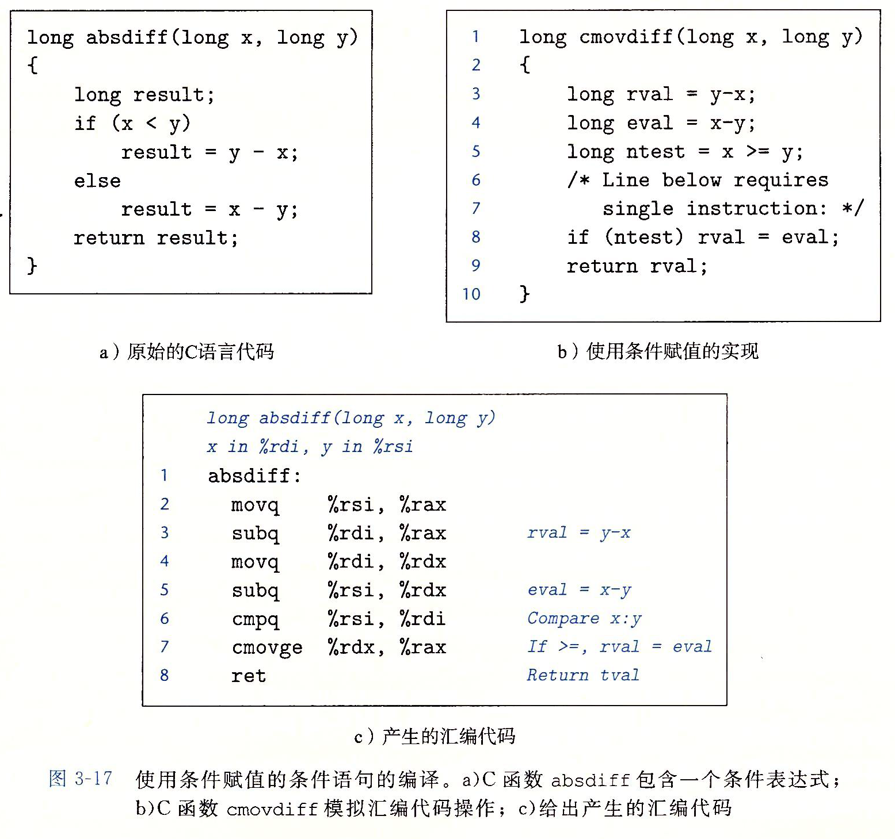

Slide 33
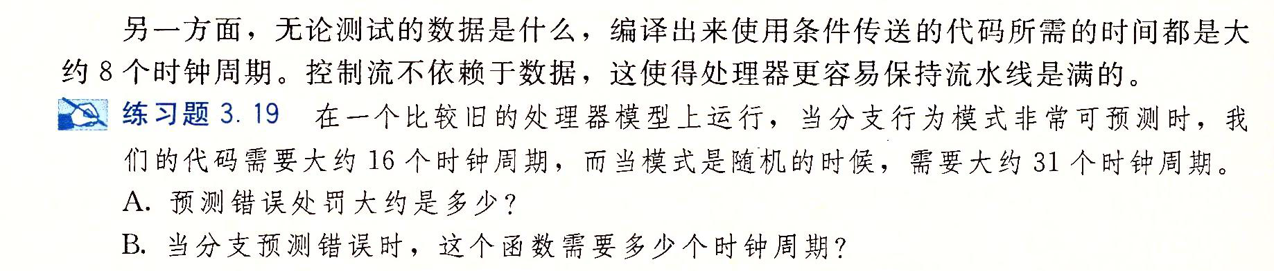
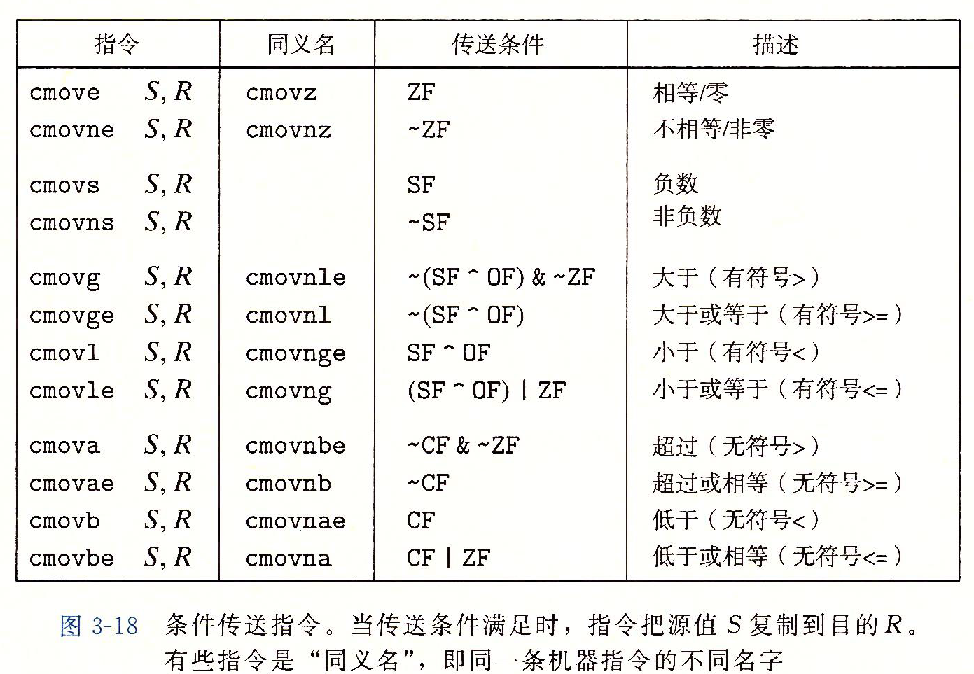

Slide 34
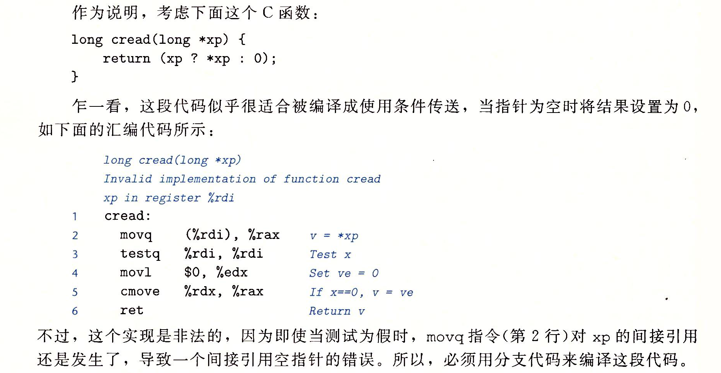
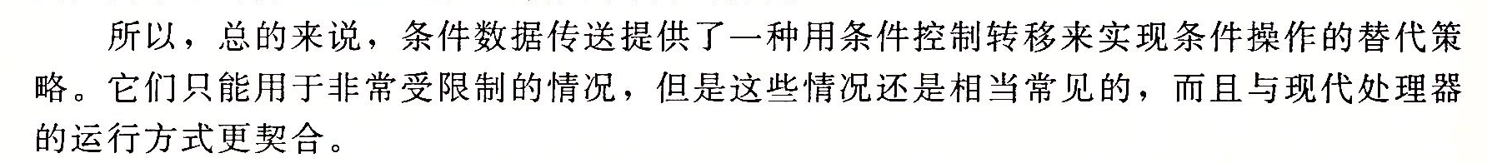

Slide 35



Slide 36


Slide 37


